Slide 1




Цифровой помощник врача на основе искусственного интеллекта для поддержки принятия решений с целью оптимизации лечения пациентов пожилого и старческого возраста «Гериатрист»
Акселерационная программа «Стартапы LETI» 2023
Лидер Эпохи Технологических Инноваций
Трекер проекта – Вера Александровна Машурова
Эксперт проекта – Виктория Борисовна Петрова
Обозначение версионности документа

Slide 2

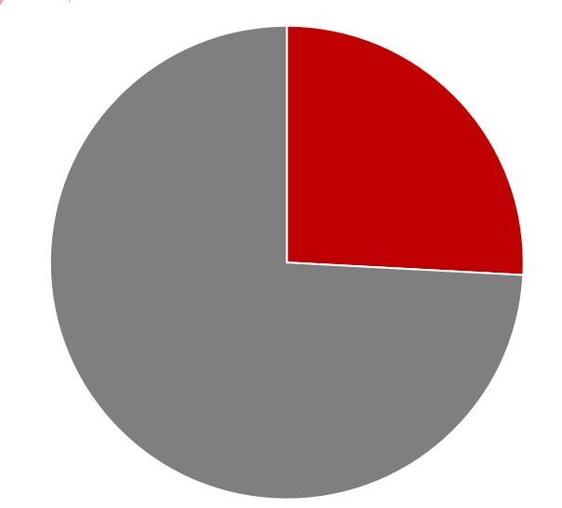

37,6 мил.
пожилых людей
Проживают в РФ по данным на 1 января 2023г
это 27, 6%
от общей численности населения
АКТУАЛЬНОСТЬ
Общее население РФ 145,5 мил.
Источник: Росстат
ВОЗ: к 2050 г. число людей старше 60 лет удвоится-
«стареющая планета»
Повышение нагрузки на здравоохранение

Slide 3


АКТУАЛЬНОСТЬ
На 2023г в РФ
не хватает
26,5 тыс. врачей
Минздрав РФ
Дефицит врачей
—
одна из главных проблем российской медицины

Slide 4

В основе проекта лежит:
Интеллектуализированная (ИИ) Система поддержки принятия решений (СППР) для врачей с целью ревизии лекарственной терапии и добавление новых лекарств для эффективного лечения заболеваний у сложного контингента пациентов- пожилого и старческого возраста с учетом современных знаний по гериатрии.
Технологическое направление HealthNet — ключевые сегменты: информационные технологии в медицине, превентивная медицина, здоровое долголетие
Технологическая актуальность - технология искусственного интеллекта, экспертная система СППР, бесшовная встраиваемость в любую МИС
ТЕХНОЛОГИЯ

Slide 5

Экономическая и социальная актуальность
ЗАДАЧИ :
ПРОБЛЕМЫ
Дефицит
врачей
Восполнить нехватку высококвалифицированных специалистов в здравоохранение в том числе в регионах
Ускорить процесс работы- подбор лекарственной терапии , а соответственно повысить эффективность работы врача за счет автоматизации процессов
Старение населения
Уменьшить частота госпитализаций пожилых пациентов из-за ошибок в лечение и снизить нагрузку на здравоохранение
Осуществить переход к персонализированной медицине, здоровому долголетию и повышению качества лечения пожилых

Slide 6

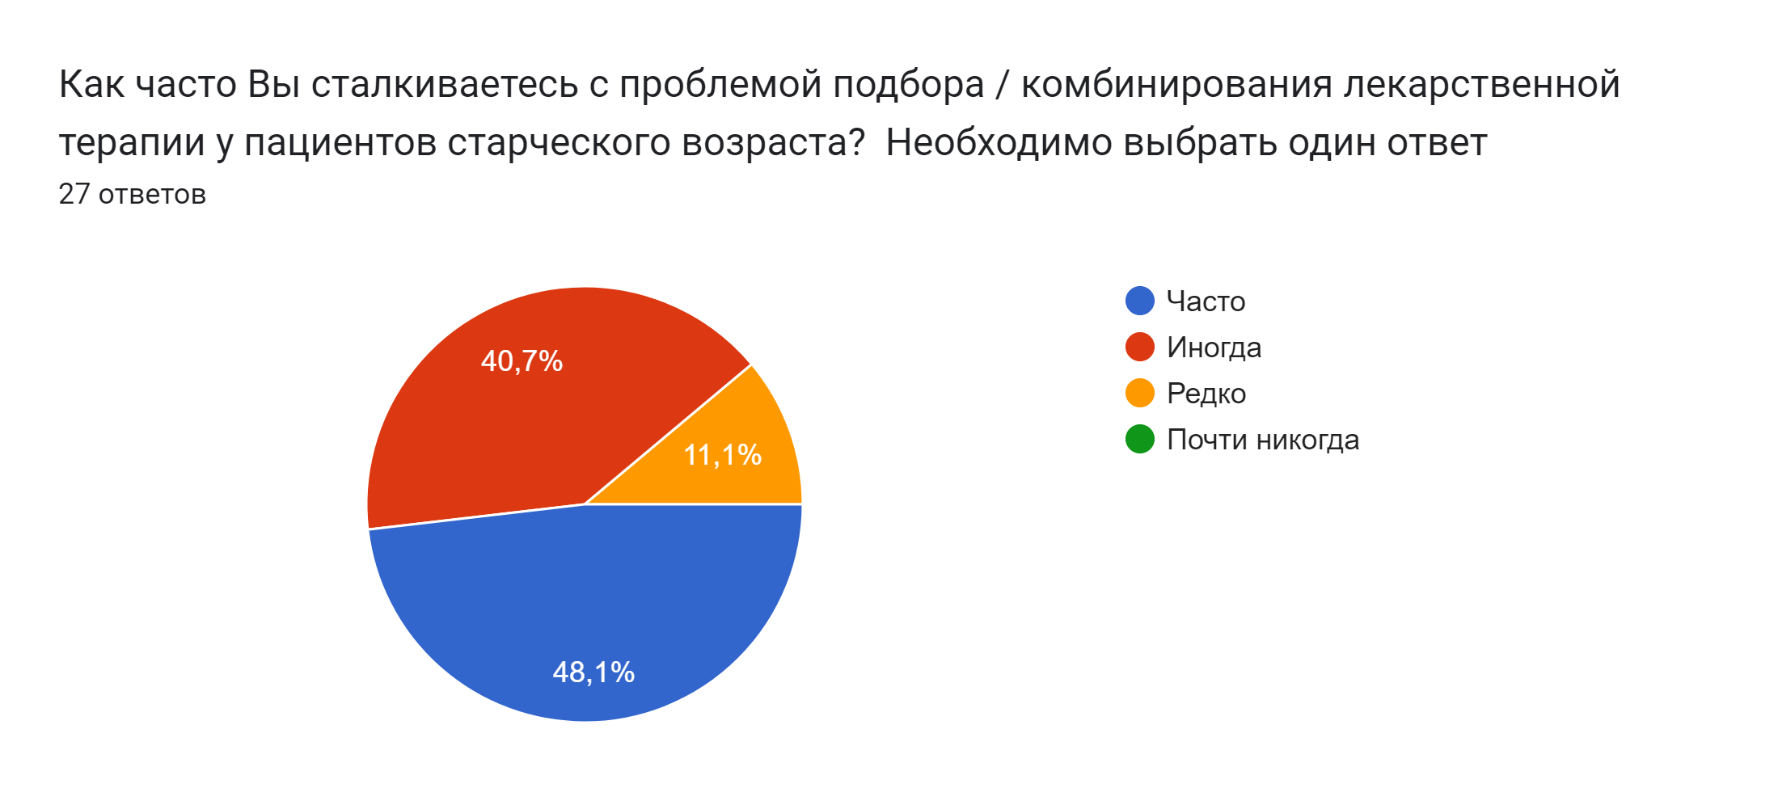

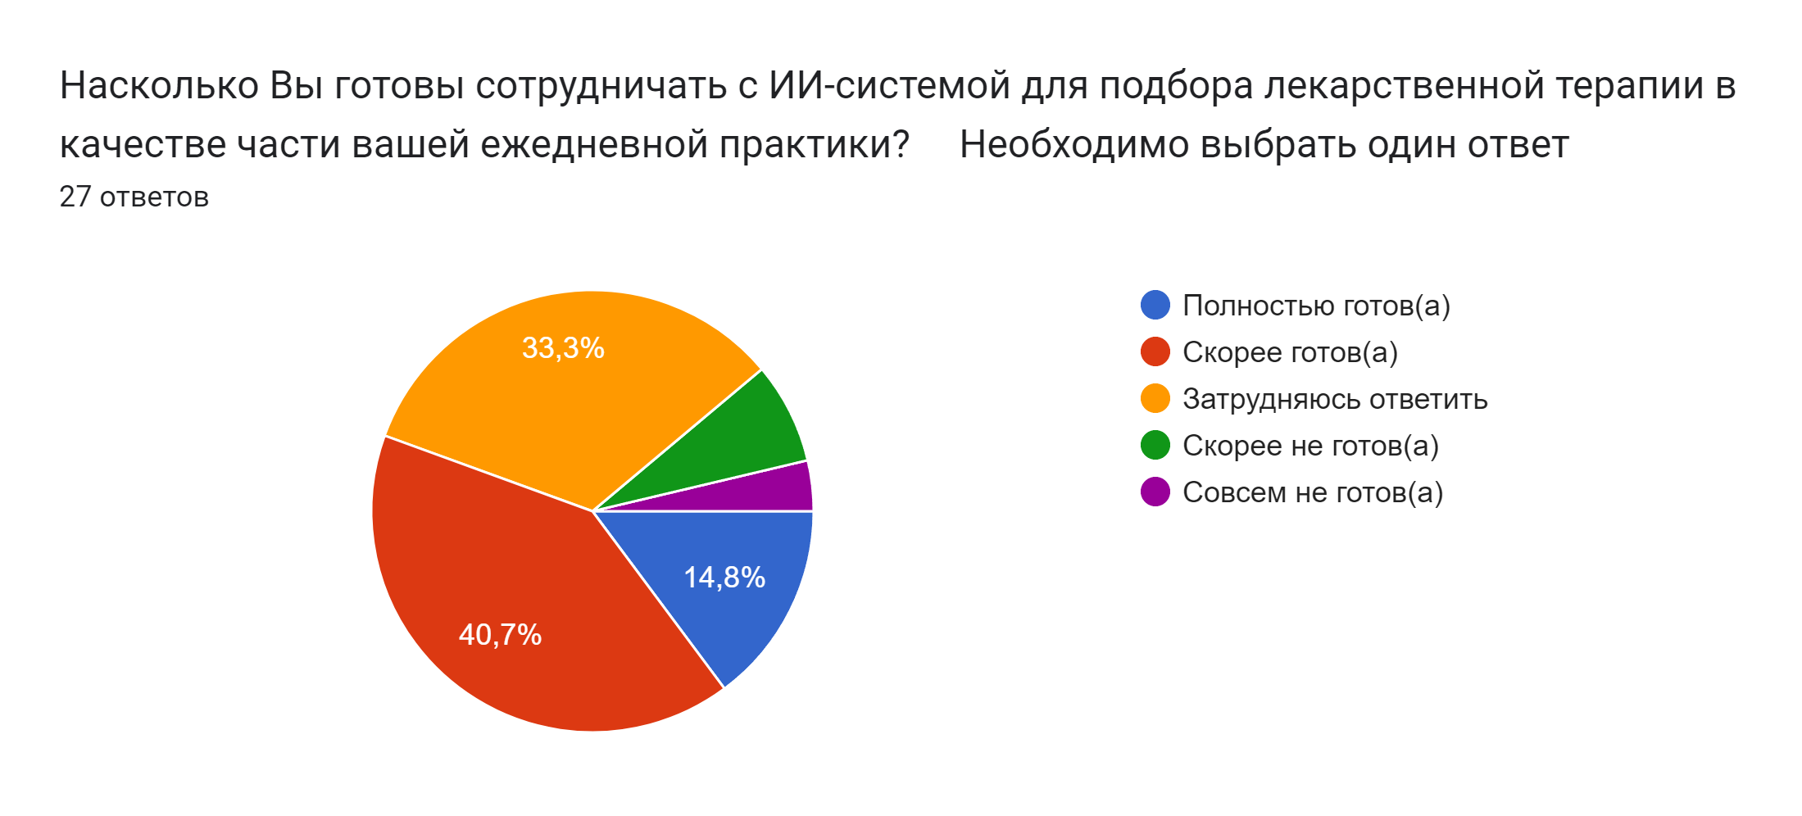
Как часто Вы сталкиваетесь с проблемой подбора / комбинирования лекарственной терапии у пациентов старческого возраста?
у 88,8% - есть ПРОБЛЕМЫ с назначением лекарственной терапии пожилым
N= 54 Респонденты - врачи стационарных и амбулаторных ЛПУ
Насколько Вы готовы сотрудничать с ИИ-системой для подбора лекарственной терапии в качестве части вашей ежедневной практики?
6,6%
4,6%
55,5% - ГОТОВЫ к сотрудничеству с ИСППВР

Slide 7
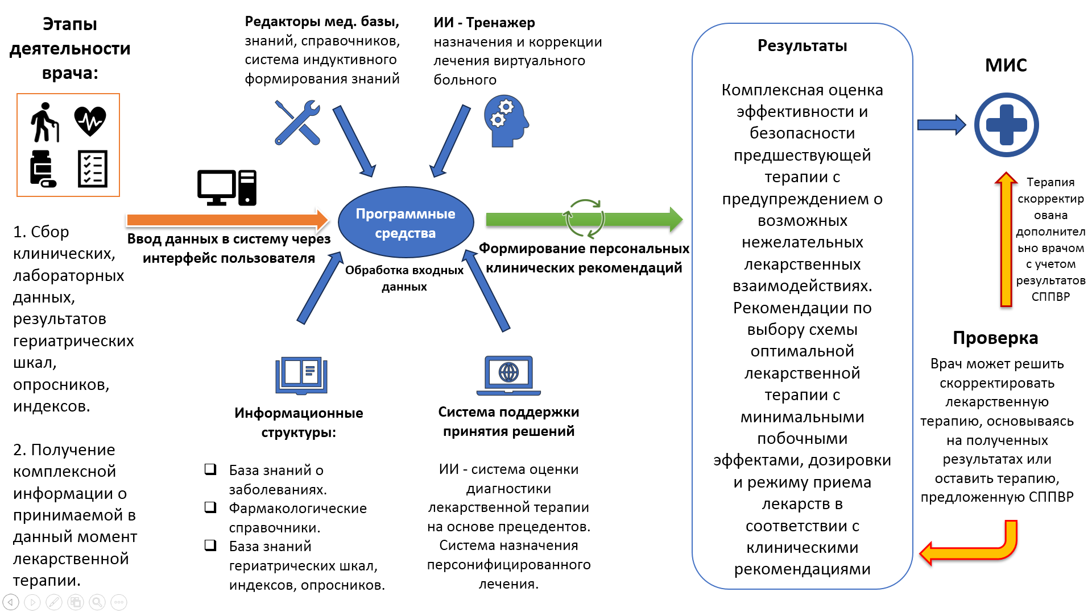
ВИЗУАЛИЗАЦИЯ ИИ - РЕШЕНИЯ

Slide 8
АЛГОРИТМЫ и БАЗЫ ДАННЫХ ВРАЧЕЙ - ГЕРИАТРОВ
АЛГОРИТМ ПРОВЕРКИ | БАЗА ДАННЫХ
Проверка противопоказаний у пациента | Диагноз ( основной, сопутствующий, осложнения, фоновый, конкурирующий, ГЕРИАТРИЧЕСКИЕ СИНДРОМЫ) , Инструкция ЛС Шкалы полиморбидности Список Forta Данные комплексной гериатрической оценки Скрининг на старческую астению Клинические рекомендации по заболеваниям ( Минздрав) база данных VigiBase, европейская база данных EudraVigilance, Единую информационную базу данных ЕАЭС Источники из ведущих профессиональных реферируемых изданий
Проверка показаний у пациента Показания для депрескрайбинга | Диагноз , Инструкция ЛС Список Forta Степень угрозы взаимодействия Высокий уровень доказательности
Проверка взаимодействия лекарственных препаратов (назначаемых или ранее назначенных) между собой | Оценка полипрагмазии (шкала) Оценка необходимости деперескрайбинга STOPP/START критерии Шкала Антихолинергической нагрузки Шкала Brighton Adverse Drug Reactions Risk (BADRI) Список Forta
Проверка возможности возникновения аллергий и других побочных действий | STOPPFrail критерии ни один из критериев не подходит STOPP/START критерии Шкала Brighton Adverse Drug Reactions Risk (BADRI) Шкала GerontoNet Ортостатическая проба
АЛГОРИТМ ПРОВЕРКИ | БАЗА ДАННЫХ
Скрининг на лекарственный каскад на основе НПР | Основные лекарственные каскады в гериатрии
Проверка противопоказаний при наличии патологических состояний | Диагноз , Инструкция ЛС Критерии Бирса 2023 Специфичные шкалы для заболеваний и препаратов (SCORE2, SCORE OP, HAS-BLED, CHA2DS2-VASс) Список Forta
Проверка противопоказаний к назначению ЛС при наличии сопутствующих заболеваний | Диагноз , Инструкция ЛС Критерии Бирса 2023 Шкала Антихолинергической нагрузки
Проверка на ДУБЛИРОВАНИЯ ( из одной фармакологической группы или с разными коммерческими названиями препараты) назначаемой и ранее назначенной терапии | Инструкция, данные по фармакологическим и коммерческим названиям препаратов Шкалы приверженности к терапии Гериатрическая шкала депрессии (GDS-15) Краткая шкала оценки психического статуса (ММSE)
Противопоказания по уровню клиренса креатинина и коррекция дозы | Оценка СКФ по формуле СКD-ЕРІ Оценка СКФ по формуле Кокрофта-Голта
Коррекция доза препарата по возрасту | Инструкция ЛС
Коррекция доза препарата по массе тела | Инструкция ЛС
Коррекция по фармокогенетике (быстрый, медленный метаболизатор) | Инструкция ЛС

Slide 9



Целевая аудитория для В2В продуктов:
Руководство частных лечебных учреждений
Целевая аудитория для В2G продуктов:
Министерство здравоохранения
Государственные медицинские учреждения, которые ищут эффективные решения для оптимизации лечения пожилых пациентов
Целевая аудитория для В2С продуктов:
Врачи - терапевты, работающие с пожилыми пациентами на территории РФ
  Продукт поможет в достижении:
  улучшения качества оказания медицинской помощи,
интегрирования новых IT технологий в лечебный процесс;
  персонифицированной терапии
ЦЕЛЕВАЯ
АУДИТОРИЯ

Slide 10
Ценностное предложение
Низкое качество помощи пожилым
Рост обращений пожилых за мед помощью
Дефицит терапевтов и гериатров
Большая нагрузка на врача
Нет возможности повышать квалификацию
боли
задачи
предоставить врачам удобный инструмент, способный адаптировать и оптимизировать лечебные решения, подкрепленные передовыми исследованиями с соблюдением высочайших медицинских стандартов
Здоровое долголетие пожилых
СППВР
+
Нейронная сеть
+
ВРАЧ
= Оптимизации лекарственной терапии для пожилых пациентов
Выгоды и подходы
+ Для B2B: Интегрируемое решение, обладающее возможностью адаптации под специфические потребности ЧАСТНОЙ клиники и её информационные системы, автоматизация процесса и улучшение оперативности принятия медицинских решений
+ Для B2G: Экономически эффективное решение, позволяющее ГОСУДАРСТВЕННЫМ учреждениям сократить затраты на лечение за счет улучшения качества и точности принятия клинических решений: Повышение качества лечения и результативности терапии у пожилых пациентов, уменьшение госпитализаций из-за неправильного решения по ЛТ, Облегчение рабочей нагрузки врачей (экономия времени на приеме пациента), снижение профессионального выгорания, Уменьшение «кадрового голода» высококвалифицированных специалистов
+ Для B2C: Индивидуальное приложение с функционалом, необходимым для поддержки принятия решений в ежедневной практике.
Доверьтесь нашей СППВР - нейросети для улучшения результатов лечения пожилых пациентов!

Slide 11



АНАЛИЗ
КОНКУРЕНТОВ
Конкуренты | ИИ – СППВР «Гериатрист» | «Электронный Клинический Фармаколог» | РЛС® СППВР | MedicBK
Система с ИИ
Интеграция в МИС
Базы знаний включают гериатрические оценки, шкалы
Гибкость и настраиваемость | Предназначены только для оценки и оптимизации лекарственной терапии | Несколько приложений с разными функциями, включая выбор лекарственной терапии | Включает несколько различных приложений, включая мониторинг и комбинирование лекарственной терапии. | Включает несколько различных приложений, включая назначение лекарственной терапии
Автоматизация процессов
Модель оплаты | Система подписки | Система подписки | Бесплатный период + Система лизензии | Бесплатный период + Система лизензии

Slide 12

БИЗНЕС МОДЕЛЬ
И
ФАКТОРЫ УСПЕХА
Ключевые партнёры:
Государство, инвесторы, страховые компании, специалисты по ИИ, другие физические и юридические лица
Канал сбыта:
  Для B2C: Прямые продажи через веб-сайт и мобильные платформы, медицинские конференции, реклама в профессиональных медицинских изданиях.
  Для B2B и B2G: Коммерческие представители, партнерство с медицинскими IT-компаниями, тендеры и государственные закупки, участие в профильных выставках и семинарах.
Целевая аудитория
Врачи-терапевты и врачи других специальностей, медицинские организации (частные и государственные) Минздрав
Источники доходов:
Сайт
Покупка подписки или долгосрочной лицензии
Дополнительные функции к помощнику
Доставка, установка, консультации
Оплату можно производить по-разному: наличное, безналичное
Продукт, попавший на биржу, может привлечь инвесторов, которые будут вкладываться, покупать акции, облигации.
Структура издержек:
  Исследования и разработка датасетов и программного обеспечения.
  Маркетинг и продажи.
  Поддержка и обслуживание платформы.
  Операционные расходы и административные затраты.
  Юридические расходы
  Налоги
Достоинства предложения:
Для клиентов важна точность, удобное использование, низкая цена, мобильность помощника, надёжность и другие конкурентные преимущества и выгоды при покупке.
Конечная цена зависит от длительности пребывания нашего товара на рынке, от договорённости с клиентом, от готовности предоставить основной продукт, дополнительных услуги, обслуживании системы. Скорее всего, цена будет варьироваться от нескольких сотен тысяч до нескольких миллионов.
Ключевые ресурсы:
Финансирование
IT -программисты
Инженеры
Люди, рекламирующие продукт
Дизайнеры
Техническая поддержка
Технологическая инфраструктура платформы.
Профессиональная команда разработчиков и медицинских экспертов.
Партнерские отношения с частными клиниками
и государственными организациями
.
Ключевые процесс:
  Разработка и обновление программного обеспечения.
  Экспертная помощь в создание алгоритмов
  Создание и апробация датасетов
  Разработка дизайна
  Маркетинг и продажи.
  Участие в грантовых конкурсах
  Заключение партнерских соглашений и управление контрактами.
Отношения с клиентом:
Персонализированная поддержка для врачей.
Сопровождение и техническая поддержка для клиник.
Долгосрочные контракты и государственные соглашения с органами здравоохранения.
Поощрение клиентов за длительное сотрудничество. Клиенты, которые достаточно долго контактируют с нами и покупают наш товар, будут получать скидки и другие бонусы.
Notes:
Сегменты рынка (Customer Segments):
B2C: Врачи (например, гериатры, терапевты), заинтересованные в индивидуальном использовании платформы.
B2B: Частные клиники, рассматривающие платформу как часть своего сервиса для улучшения качества медицинского обслуживания.
B2G: Государственные медицинские учреждения, которые ищут эффективные решения для улучшения ухода за пожилыми пациентами.
Ценностные предложения (Value Propositions):
Для B2C: Индивидуальное приложение с функционалом, необходимым для поддержки принятия решений в ежедневной практике.
Для B2B: Интегрируемое решение, обладающее возможностью адаптации под специфические потребности клиники и её информационные системы.
Для B2G: Экономически эффективное решение, позволяющее государственным учреждениям сократить затраты на лечение за счет улучшения качества и точности принятия клинических решений.
Каналы (Channels):
Для B2C: Прямые продажи через веб-сайт и мобильные платформы, медицинские конференции, реклама в профессиональных медицинских изданиях.
Для B2B и B2G: Коммерческие представители, партнерство с медицинскими IT-компаниями, тендеры и государственные закупки, участие в профильных выставках и семинарах.
Взаимоотношения с клиентами (Customer Relationships):
Персонализированная поддержка для врачей.
Сопровождение и техническая поддержка для клиник.
Долгосрочные контракты и государственные соглашения с органами здравоохранения.
Потоки доходов (Revenue Streams):
Для B2C: Оплата за подписку или разовая покупка приложения.
Для B2B: Лицензирование продукта с годовой подпиской, включающей обновления и поддержку.
Для B2G: Долгосрочные государственные контракты на поставки и обслуживание платформы.
Ключевые ресурсы (Key Resources):
Технологическая инфраструктура платформы.
Профессиональная команда разработчиков и медицинских экспертов.
Партнерские отношения с клиниками и государственными организациями.
Ключевые действия (Key Activities):
Разработка и обновление программного обеспечения.
Маркетинг и продажи.
Заключение партнерских соглашений и управление контрактами.
Ключевые партнерства (Key Partnerships):
Сотрудничество с медицинскими учреждениями для тестирования и совершенствования продукта.
Партнеры по интеграции с системами электронных медицинских записей.
Научно-исследовательские институты и университеты для разработки алгоритмов и проведения клинических исследований.
Структура издержек (Cost Structure):
Исследования и разработка (R&D).
Маркетинг и продажи.
Поддержка и обслуживание платформы.
Операционные расходы и административные затраты.
Учитывая три сегмента рынка (B2C, B2B, B2G), бизнес-модель должна быть гибкой и способной адаптироваться к различным потребностям и требованиям каждого из них. Подход должен учитывать различия в процессах продаж, поддержки и ценообразования для каждого сегмента.

Slide 13







Рекуррентная бизнес модель
Бизнес модель
Каналы сбыта
В2В –частные клинки (пакет услуг «Премиум»)
B2G-госуд. клинки (пакет услуг «Гериатр»)
B2С –врач (пакет услуг «Базовый»)
Получение клиентом лицензии на использование продукта на определенный период
От 1 генерация, 1 день,1 месяц - B2С
От 1 года - В2В
От 3 лет -B2G
ПРОДУКТ
КОМПАНИЯ
ПОКУПАТЕЛЬ
Каналы сбыта
  Для B2B: Лицензирование продукта с годовой подпиской, включающей обновления и поддержку.
  Для B2G: Долгосрочные государственные контракты на поставки и обслуживание платформы.
  Для B2C: Оплата за подписку посуточно по востребованности или 1 генерация (разовая покупка)
ПЕРИОДИЧЕСКИЕ ПЛАТЕЖИ
ДОПОЛНИТЕЛЬНЫЙ ДОХОД –
ПАКЕТЫ СОПРОВОЖДЕНИЯ И ОБСЛУЖИВАНИЯ

Slide 14

Финансовые показатели
РАССЧЕТЫ
Показатели за период разработки
135 666 (Программист) * 28 + 81 343 (Веб -Дизайнер) * 28 + 69 657 (Маркетолог) * 28 + 65 447 (Бухгалтер) * 28 + 77 709 ( Киберстрахование) * 3 + 800 (Тестировщики) * 4 + 10 000 (блочное хранилище) * 28 + 800 (ИП) + Налоги (5 – 15 %) + 650 (Связь) * 28 = 3 798 648 + 2 277 604 + 1 950 396+ 1 832 516 + 233 127 + 3 200 + 280 000 + 800 + 10% + 18200 + 10 000= 10 404 491 + 10%
= 10 404 491 руб.
Показатели за месяц:
135 666 + 81 343 + 69 657 + 65 447 + 776 + 10 000 + 650 + 10% = 363 539 + 10% в месяц
Стоимость лицензии: 17 999 руб.( для сектора B2B и B2G)
Необходимое количество подписок = 23 за месяц
Производственные издержки за бесплатный период = 4 за месяц
10 подписок + продление - 179 990 руб.
12 п + п = 215 988
15 п + п = 269 985
19 п + п = 341 810

Slide 15

ФИНАНСОВЫЕ ПОКАЗАТЕЛИ
PAM - Страны СНГ (амбулаторные, стационарные)
TAM - ЛПУ РФ (9 301 учреждений) (амбулаторные, стационарные)
SAM - ЛПУ г (амб. учреждений 132, стац. 57) Санкт-Петербурга, Ленинградской области, Новгородской области, Псковской области, Москва - 18 мил
SOM - Клиника СЗГМУ, Городской гериатрический центр, частные медицинские центы города Санкт –Петербурга, Городские поликлиники -720 тыс
ЗАТРАТЫ | СТОИМОСТЬ
Программист | 113 000 – 158 333 руб
Веб – дизайнер | 69 500 – 93 187 руб
Маркетолог Реклама на запуск | 51 666 – 87 649 руб. 10 000 руб. в месяц
Бухгалтер | 55 000 – 75 894 руб
Киберстрахование Страхование ответственности врачей и медработников | 15 000 руб. в год
Ответственность арендаторов при СМР | 15 380 руб. в год
ТЕСТИРОВАНИЕ | 800 руб. в час
Колл - центр (коммерческий) | 37 000 руб . (600 звонков / 1000 минут диалога)
Налогообложение | 5 – 15 %
Источники инвестиций – привлеченные средства
Форма сотрудничества с инвесторами – грант
Необходимая сумма инвестиций –
10.000.000 руб.

Slide 16


Стратегия продвижения
Для B2B и B2G:
Коммерческие представители, партнерство с медицинскими IT-компаниями
организация демо-доступа для частных клиник
тендеры и государственные закупки,
активное участие в грантовых программах
участие в профильных выставках и семинарах.
Мед. конференции и семинары для демонстрации возможностей нашей системы перед медицинским сообществом.
Публикация в научном журнале с клиническим исследованием с использованием ССПВР
Для B2C:
прямые продажи через веб-сайты и мобильные платформы
рекламные кампании в социальных сетях ( блоги врачей, специфические сообщества) и мед. журналах, направленной на врачей и медицинские учреждения
публикация детальных кейсов и создания вебинаров, которые показывают, как программа помогла в реальных клинических случаях
организация демо-доступа
Notes:
Для продвижения нашего продукта:
1. Создание образовательных вебинаров - планируется разработать серию вебинаров для врачей и других медицинских специалистов, чтобы продемонстрировать преимущества нашей программы и обучить их использованию системы для повышения качества лечения пациентов.
2. Кейсы и исследования - планируется публикация детальных кейс-стадий, которые показывают, как программа помогла в реальных клинических случаях, включая снижение лекарственных каскадов и улучшение результатов лечения.
3. Партнерство с медицинскими учреждениями - планируется заключение партнерских соглашений и клиниками для внедрения программы в их рабочие процессы.
4. Создание мобильного приложения - планируется разработка мобильного приложения для удобства врачей, чтобы они могли использовать нашу программу в любое время и в любом месте.
5. Контент-маркетинг - планируется создание тематических статей и блогов с акцентом на важность индивидуализированного подхода к лечению гериатрических пациентов и роль ИИ в этом процессе.
6. Участие в медицинских конференциях - планируется использовать профессиональные конференции и семинары для демонстрации возможностей нашей системы перед медицинским сообществом.
7. Организация демо-доступа - планируется предложить врачам/медицинским организациям бесплатный пробный период использования нашей программы, чтобы они могли оценить её эффективность на практике.
8. Целевая реклама - планируется запуск целевой рекламной кампании в социальных сетях и медицинских журналах, направленной на врачей и медицинские учреждения.

Slide 17


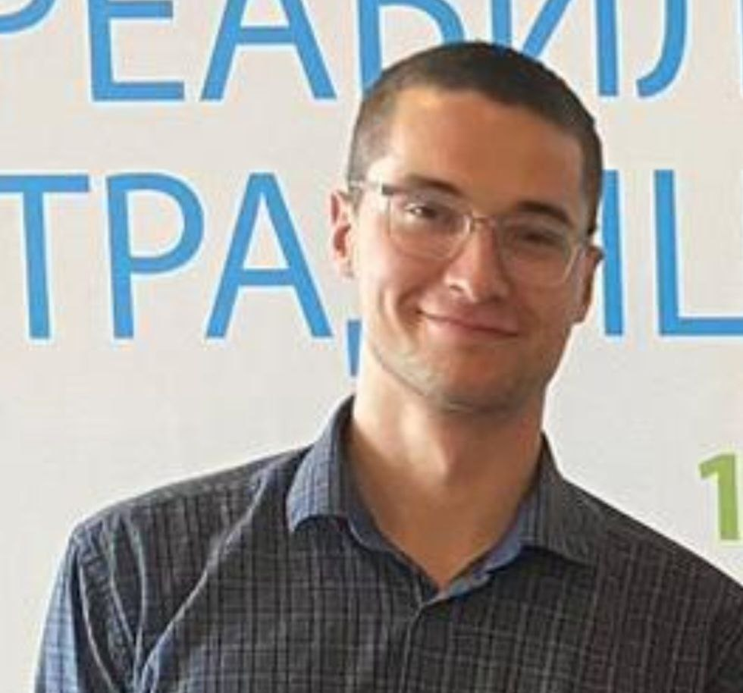
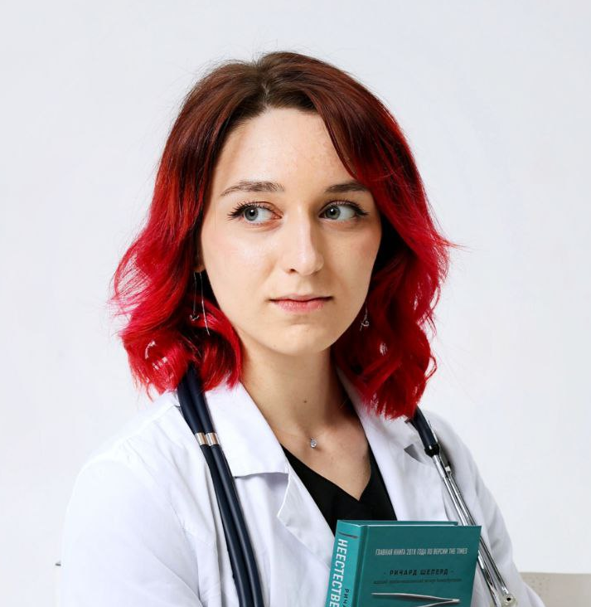

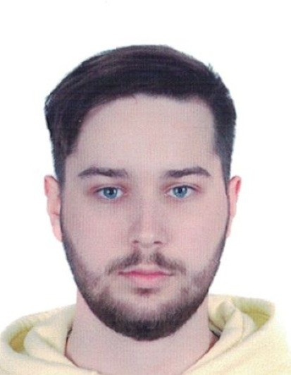
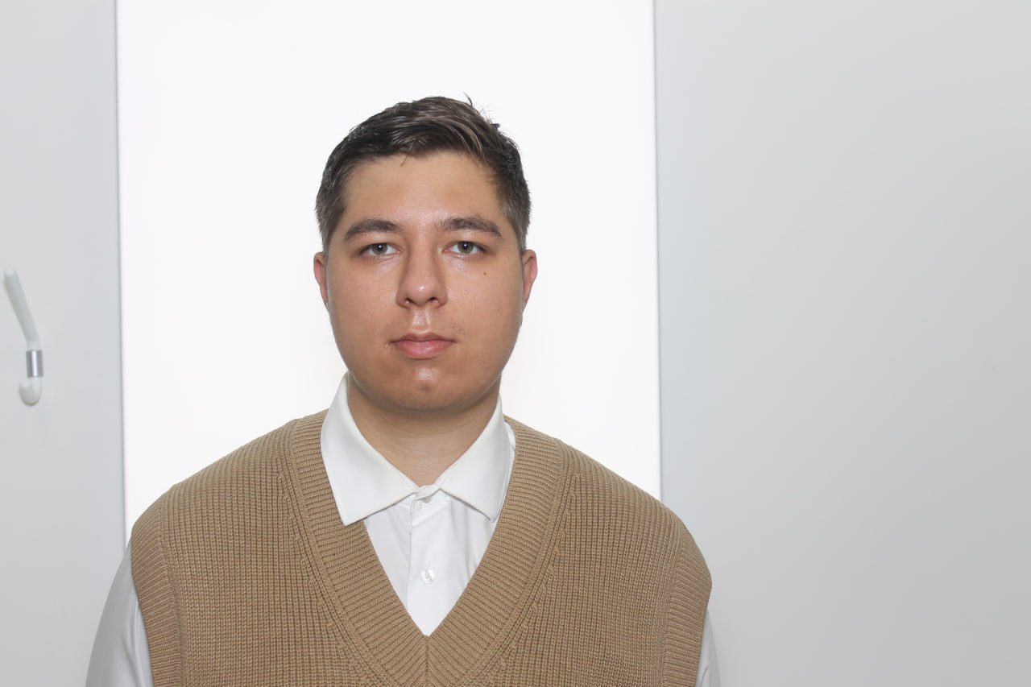

Команда проекта
Запарина Дарина Николаевна,
Ординатор по специальности Гериатрия
каф. Гериатрии, пропедевтики и УвСД СЗГМУ И.И.Мечникова
Петрова Виктория Борисовна,
к.м.н., доцент каф. Гериатрии, пропедевтики и УвСД СЗГМУ И.И.Мечникова, врач-гериатр, терапевт, кардиолог
Сигаев Владислав Павлович,
Ординатор по специальности Гериатрия каф. Гериатрии, пропедевтики и УвСД СЗГМУ И.И.Мечникова
Афанасьева Елена Сергеевна
Ординатор по специальности Гериатрия
каф. Гериатрии, пропедевтики и УвСД СЗГМУ И.И.Мечникова
Шакуро Денис Владимирович,
Ординатор по специальности Гериатрия
каф. Гериатрии, пропедевтики и УвСД СЗГМУ И.И.Мечникова
Белосков Александр Евгеньевич,
Бакалавр Северо-Западного Государственного Медицинского университета И.И.Мечникова
Шитова Виктория Ильинична,
Бакалавр Северо-Западного Государственного Медицинского университета И.И.Мечникова

Slide 18



Дорожная карта проекта
СЕНТРЯБРЬ 2023
Создание проекта,
оценка актуальности
МАЙ 2024
Разработка и создание нейросети
Создание алгоритмов, Оформление ООО
ИЮЛЬ 2025
Создание дататестов
Участие в грантовых конкурсах (старт и т.д)
АПРЕЛЬ 2026
ТЕСТИРОВАНИЕ
СИСТЕМЫ
АВГУСТ 2026
ВЫПУСК ПРОДУКТА
ОКТЯБРЬ 2023
Формирование структуры проекта, определение ЦА, COSDEF
ЯНВАРЬ 2024.
Обучение нейросети на деперсонализированных данных
НОЯБРЬ 2025
Апробация дататестов на базе ГГЦ и других ЛПУ
Регистрация мед. изделия: подготовка и подача документов в Росздравнадзор -> 1 этап экспертизы -> клин. испытания -> 2 этап экспертизы(оценка клин. испытаний) -> регистрационное удостоверение

Slide 19



Контакты
СПАСИБО БОЛЬШОЕ ЗА ВНИМАНИЕ!
Давайте все вместе обеспечим себе в будущем комфортную и безопасную старость!
Телефон 89117179118
Эл.почта nikki007@mail.ru
Соц.сети https://t.me/neotenia
QR-код на ссылку проекта на PROJECTS

Slide 20
РЕШЕНИЕ ПРОБЛЕМ
Интеллектуализированная (ИИ) Система поддержки принятия решений (СППР) для врачей осуществляющих лечение пациентов старческого возраста – «Гериатрист»
РЕШЕНИЕ ПРОБЛЕМ
Риск полипрагмазии, нежелательных побочных реакций и межлекарственных взаимодействий ЛС
Нагрузки на врачей – специалистов
Нагрузки здравоохранение
Дефицита знаний врачей по вопросам лечения и депрескрайбинга пожилых пациентов
Количества врачебных ошибок
Наша технология помогает врачам быстро и точно оценить лекарственную терапию пожилого пациента и принять верное решение для ее коррекции.

Slide 21

Направление деятельности
Пожилые пациенты
Родственники/опекуны
Кто принимает решения
Партнеры
Функции
Финансовые вложения
Проверка результатов выполнения проекта
Степень влияния
Программисты
Фармацевтические компании
Страховые компании(ОМС, ДМС)
Конкуренты
СМИ
Поставщики
Партнеры
Инвесторы
Страховые компании
Выработка стратегии и плана развития проекта
Оценка рисков и их максимальное снижение
НИЗКАЯ: поставщики, пациенты и их родственники, СМИ, программисты
Государство (Министерство Здравоохранения)
ВЫСОКАЯ: Команда стартапа, государство, партнеры, страховые компании, фармацевтические компании, конкуренты
СТЕЙКХОЛДЕРЫ
Люди, которые имеют влияние на развитие

Slide 22
Матрица стейкхолдеров
Пристальный контроль и вовлечение
Сохранять удовлетворённость
высокий
Врачи, аптечные и фармацевтические компании, программисты
Команда стартапа, инвесторы, партнёры
уровень влияния
Мониторинг, низкий уровень вовлечения
Полное информирование о ходе проекта
Пациенты, родственники пациентов, конкуренты, СМИ, поставщики
Государство (Минздрав), страховые компании, инвесторы, программисты
низкий
низкий
уровень важности
высокий

